Slide 1
Готовимся к школе
Выполнила Васильева Т.В.
воспитатель МБДОУ «Д/с «Орленок»

Slide 2
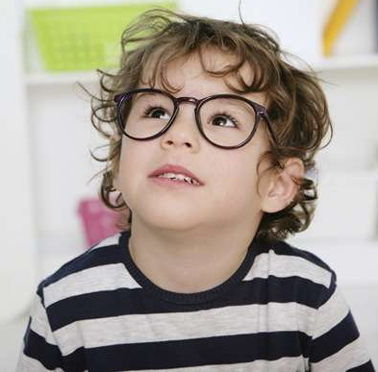
Качества, которыми должен обладать ребенок, чтобы успешно учиться.
Внимание
Память
Организованность
Аккуратность
Любознательность
Мышление
Волевые
качества
Физическая ловкость
Восприятие
Воображение

Slide 3
ПАМЯТЬ
Развитие произвольной памяти дошкольника происходит, когда взрослый побуждает ребенка к сознательному воспроизведению своего опыта:
в игре,
продуктивной и речевой деятельности,
при пересказе,
при заучивании,
при рассказывании,
при сочинении историй и сказок

Slide 4
ВНИМАНИЕ
Свойства внимания:
объем,
устойчивость,
концентрация,
избирательность,
распределение,
переключаемость
произвольность
Нарушение каждого из перечисленных свойств приводит к отклонениям в поведении и деятельности ребенка.

Slide 5
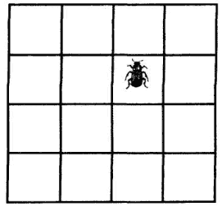
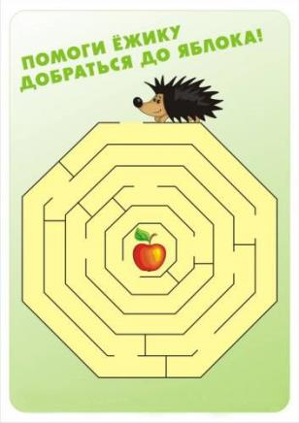
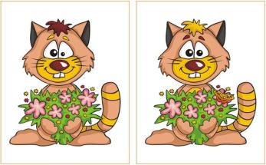
Задания на внимание
«Графический диктант»
Игра «Маленький жук»
Игра «Запрещенные слова»
Игра «Найди отличия»

Slide 6
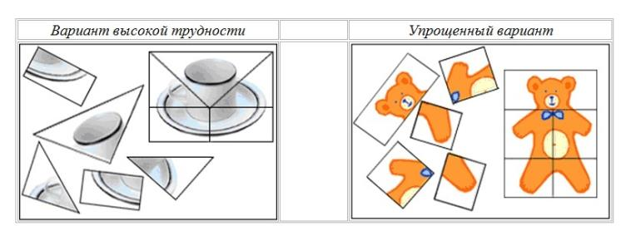
ВОСПРИЯТИЕ

Slide 7
МЫШЛЕНИЕ
Виды:
наглядно-действенное
(познание с помощью манипулирования предметами);
наглядно-образное
(познание с помощью представлений предметов, явлений);
словесно-логическое
(познание с помощью понятий, слов, рассуждений

Slide 8
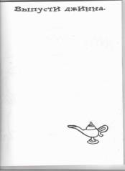
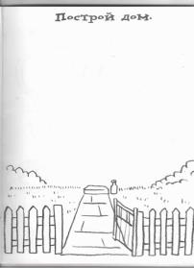
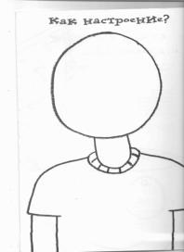
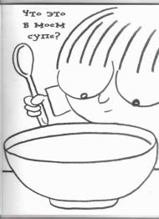
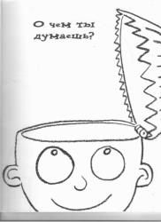
ВООБРАЖЕНИЕДорисовывание картинок

Slide 9
В группе, подготовка к школе ведется по следующим направлениям:
Развитие речи с элементами обучения грамоте
Подготовка к письму
Формирование элементарных математических представлений

Slide 10
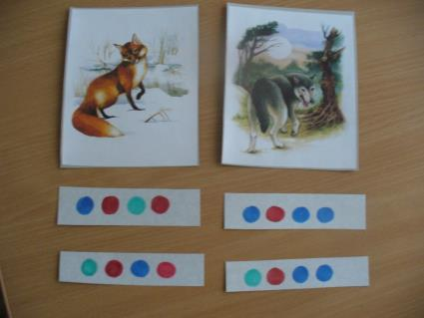
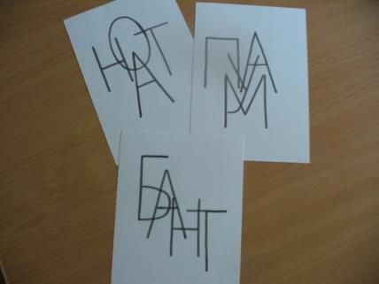
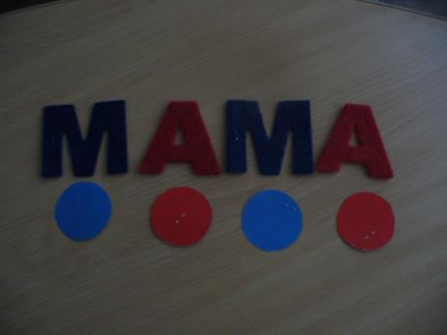
Обучение грамоте
Узнавание букв, наложенных друг на друга
Звуковой анализ слова

Slide 11
Обучение связной речи
Продолжать развивать умение составлять предложения, рассказы о предметах (на материале пройденных лексических тем), рассказы по картине и по серии картин.
Совершенствовать навык пересказа небольших текстов.
Развиваем умение у ребенка строить несложные рассуждения, делать выводы, рассматривая картины на занятии «Образ и мысль».

Slide 12
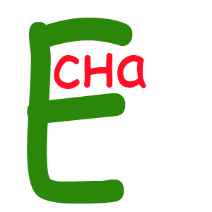
Упражнять детей в решении кроссвордов, разгадывании ребусов

Slide 13
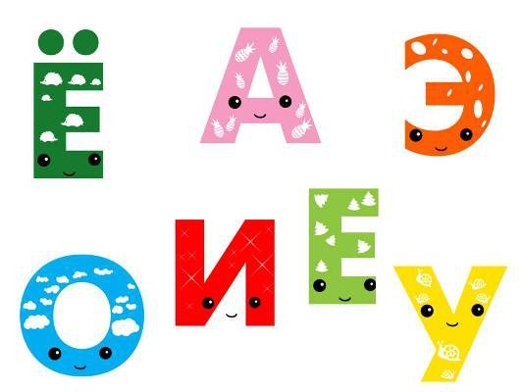
Подготовка к письму
Раскрашиваем
Штрихуем
Обводим
Играем в мозаики
Пишем графические диктанты

Slide 14
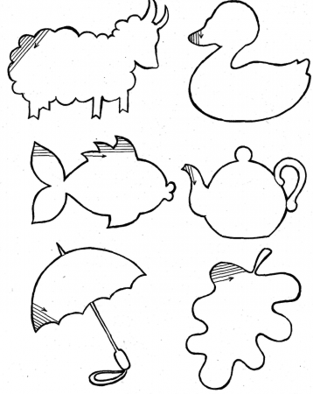
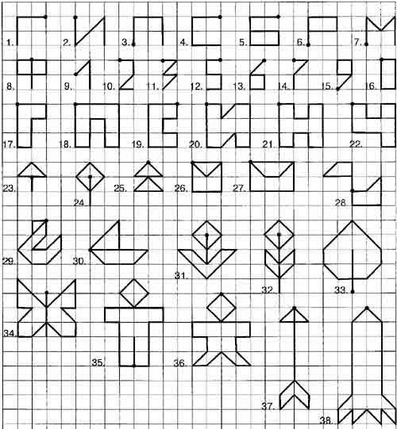
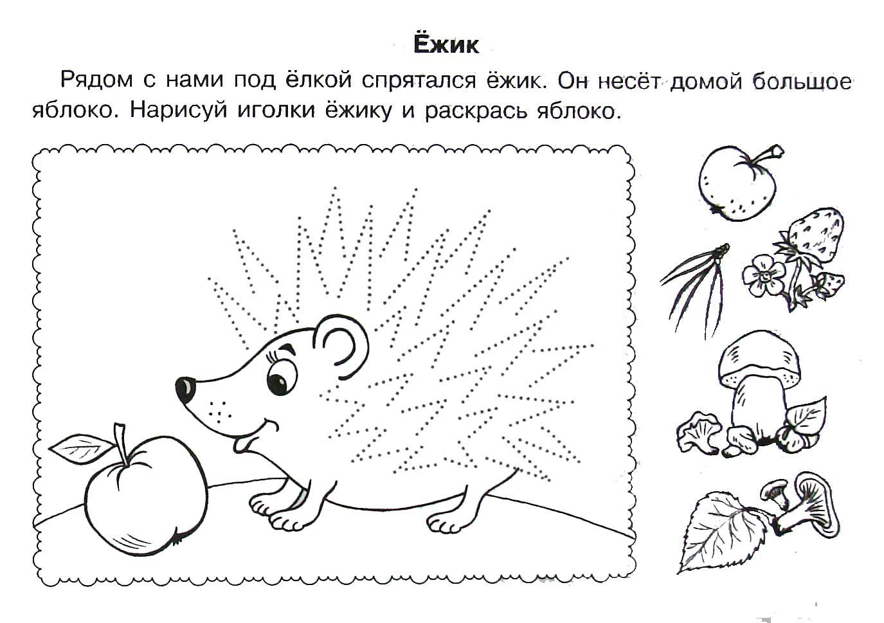
Упражнения для подготовки руки к письму
графический диктант и графические элементы
штриховка

Slide 15
Формирование элементарных математических представлений
Ориентировка в пространстве
Владение счётом в пределах 10
Уметь сравнивать
Решение простейших задач
Знание геометрических фигур
Свойства предметов (цвет, форма, размер, толщина)

Slide 16
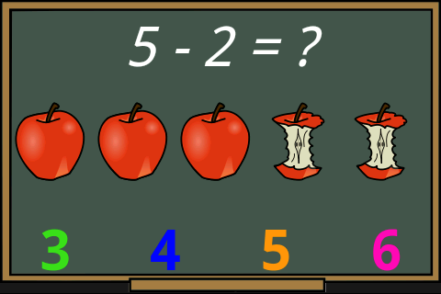
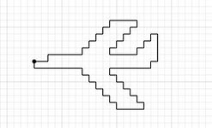
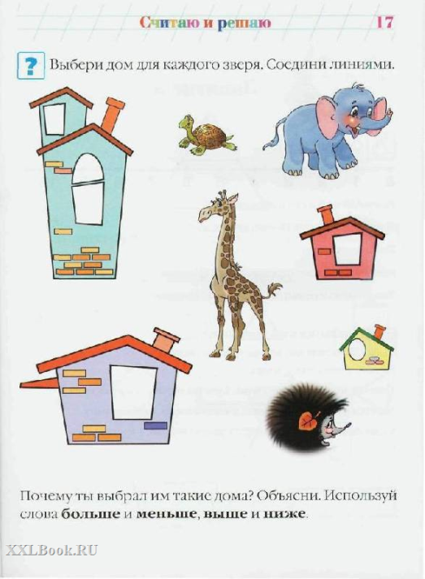
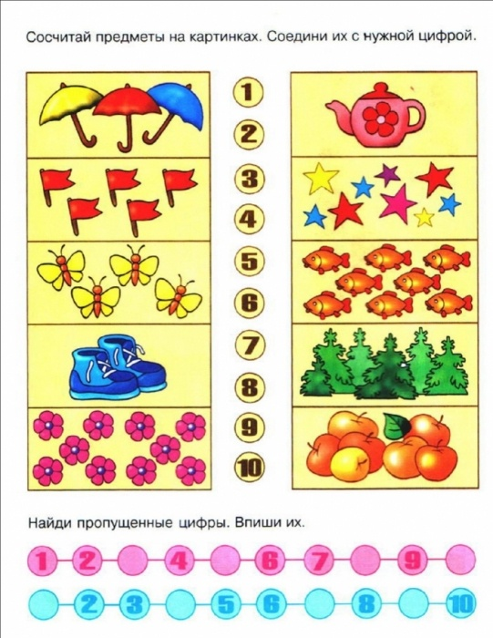
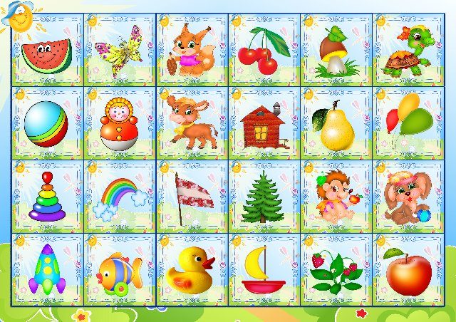
Упражнения для формирования элементарных математических представлений
решение задач
ориентировка на листе бумаги (графический диктант)
сравнение
счет
ориентировка на листе бумаги

Slide 17
Спасибо за внимание

